Slide 1


Slide 2

GreenWay
Rodrigo Osório de Castro 56315
Martim Neto 56279

Slide 3
Tarefas Iniciais
Fácil Ver troféus/crachás ganhos
Fácil: Ver transportes públicos perto de si
Média: Criar uma rota multimodal onde o utilizador seleciona o destino e recebe uma rota que combina vários meios de transporte sustentáveis
Dificil: Começar desafios de mobilidade com amigos onde o utilizador pode convidar amigos, seleccionar objetivos, impor restrições, etc…

Slide 4
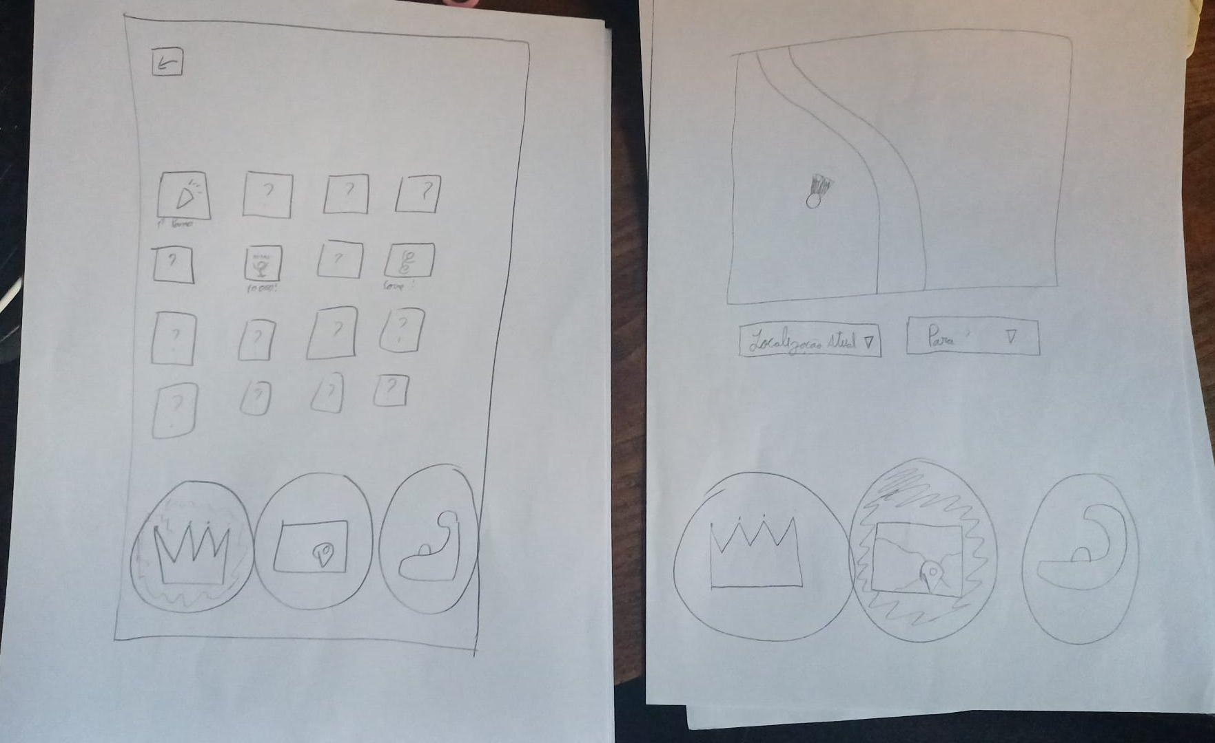
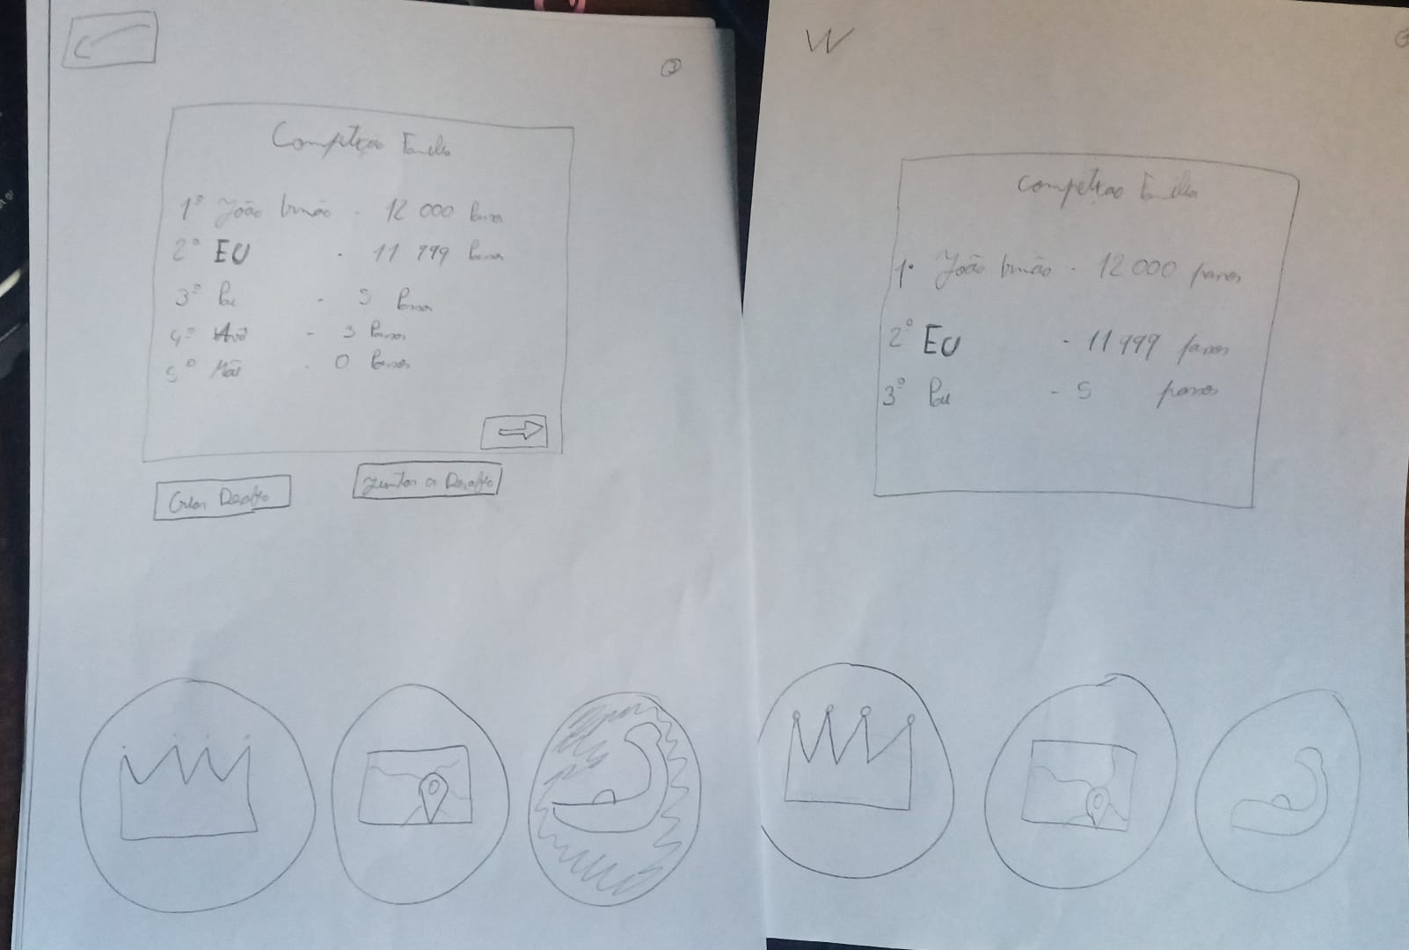
Prototipo de Baixa Fidelidade
Notes:
Icones pouco Intuitivos , mudar de circular para retangulares na base, tirar os desafios na pagina inicial.

Slide 5
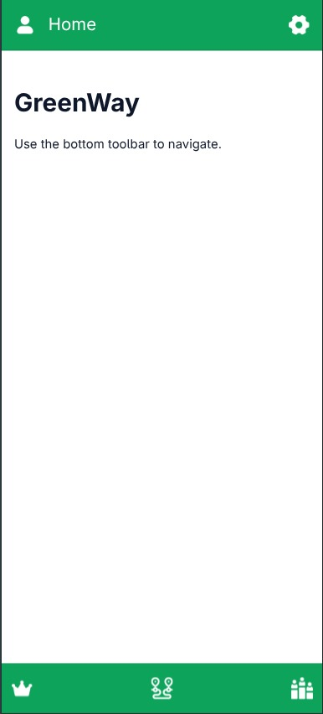
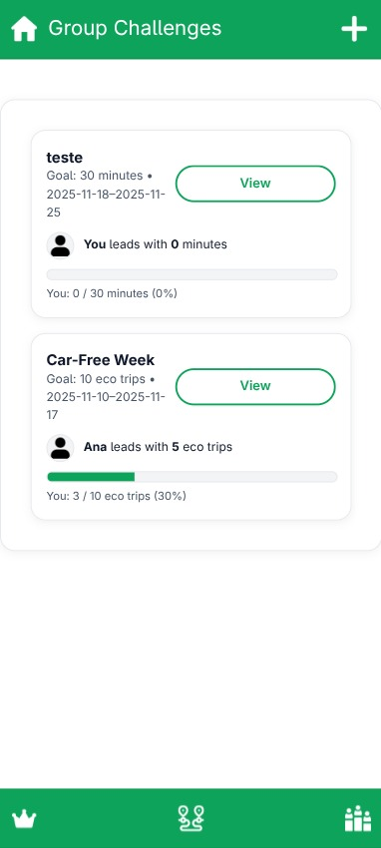
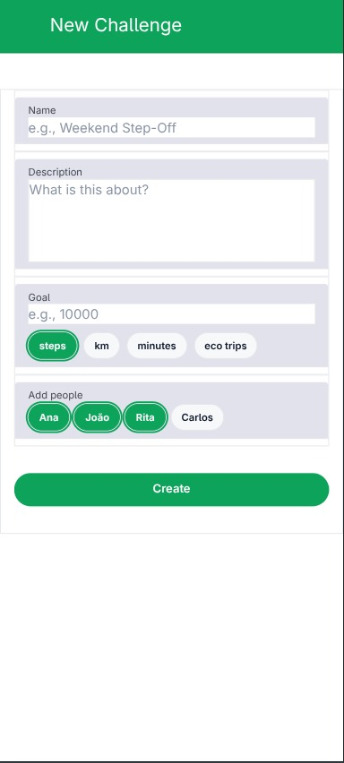
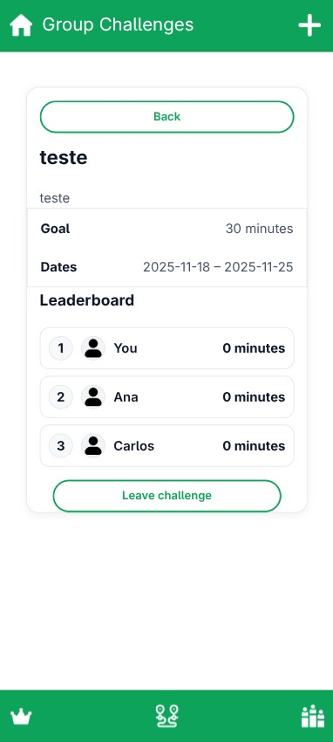
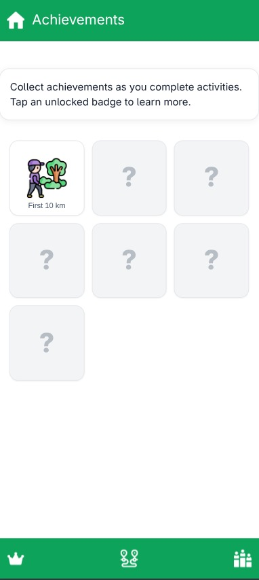
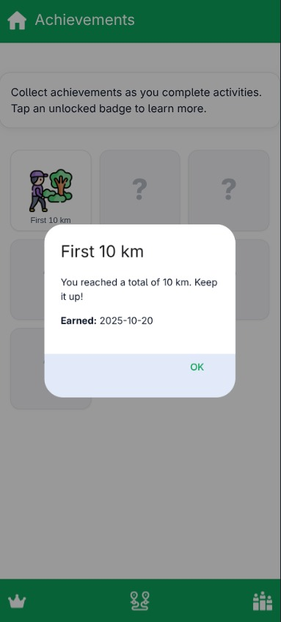
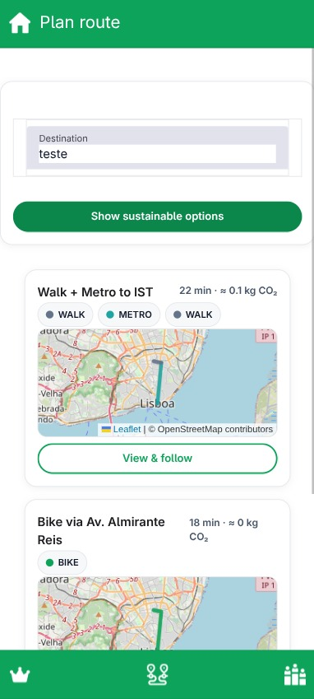
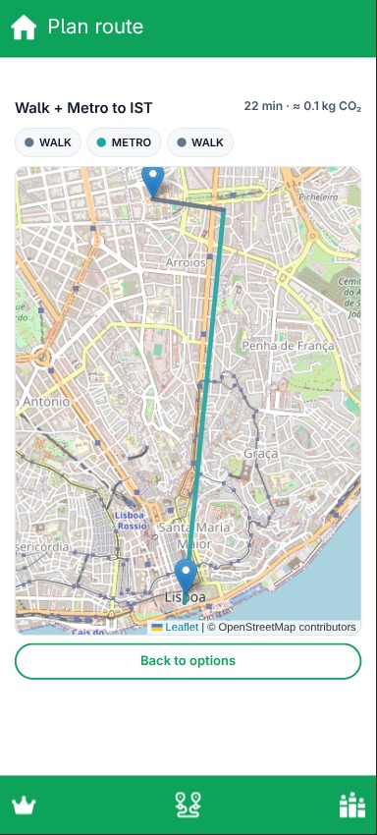
Prototipo Funcional 1

Slide 6
Prototipo Funcional 1

Slide 7
Novas Tarefas
Modo Noturno
Estatisticas do Utilizador
Eco Goals

Slide 8
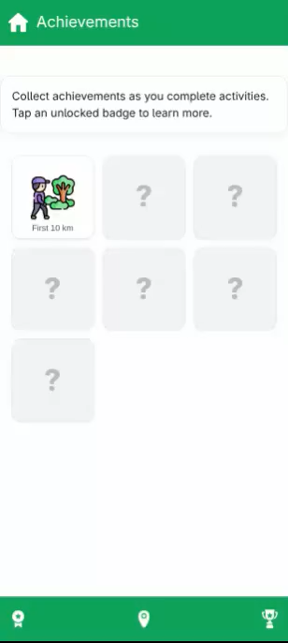
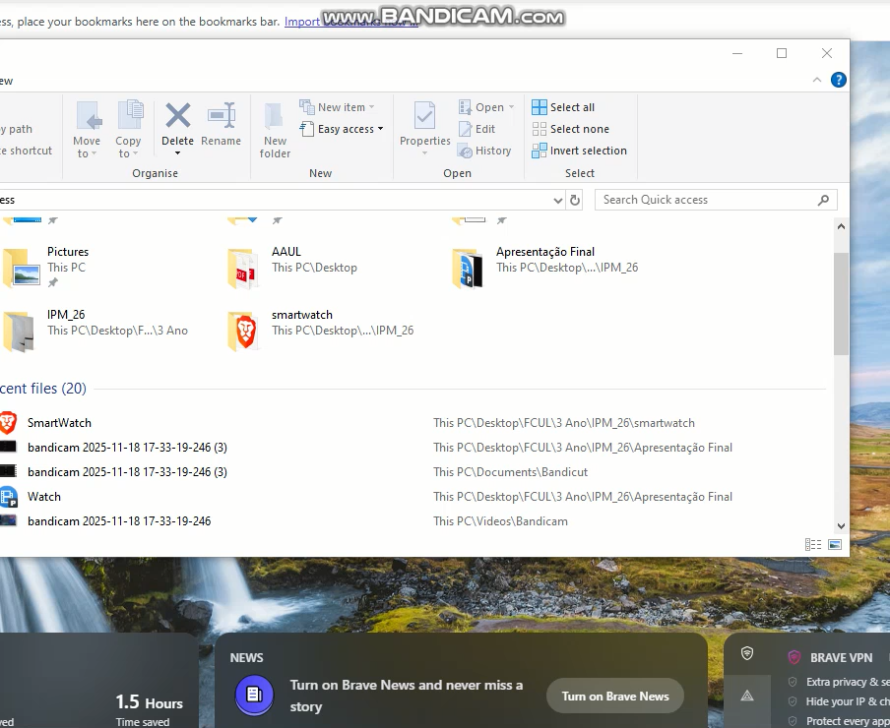
Prototipo Funcional Final

Slide 9
Visão Futura
Personalização e Acessibilidade
Perfis adaptáveis para: caminhantes, ciclistas e utilizadores de transportes sustentáveis.
Sugestões personalizadas de acordo com saúde, idade, objetivos e mobilidade.
Modo acessível para utilizadores com diferentes necessidades.
2. Sustentabilidade Real: Impacto no Mundo
Cada conquista ou objetivo cumprido pode converter-se em pontos verdes, que podem ser usados para:
Plantação automática de árvores através de ONGs parceiras.
Apoio a projetos ambientais locais.
Medição da redução real de CO₂ com feedback visual simples.
3. Assistente Pessoal de Sustentabilidade (GreenAI)
Um assistente dentro da app que:
Analisa os teus hábitos de mobilidade.
Sugere rotas, horários e modos de transporte com menor impacto ambiental.
Dá dicas personalizadas (ex.: “Se fores de bicicleta hoje, reduces 230g de CO₂”).

Slide 10
Visão Futura
2. Sustentabilidade Real: Impacto no Mundo
Cada conquista ou objetivo cumprido pode converter-se em pontos verdes, que podem ser usados para:
Plantação automática de árvores através de ONGs parceiras.
Apoio a projetos ambientais locais.
Medição da redução real de CO₂ com feedback visual simples.
3. Assistente Pessoal de Sustentabilidade (GreenAI)
Um assistente dentro da app que:
Analisa os teus hábitos de mobilidade.
Sugere rotas, horários e modos de transporte com menor impacto ambiental.
Dá dicas personalizadas (ex.: “Se fores de bicicleta hoje, reduces 230g de CO₂”).
1. Personalização e Acessibilidade
Perfis adaptáveis para: caminhantes, ciclistas e utilizadores de transportes sustentáveis.
Sugestões personalizadas de acordo com saúde, idade, objetivos e mobilidade.
Modo acessível para utilizadores com diferentes necessidades.

Slide 11
Visão Futura
Assistente Pessoal de Sustentabilidade (GreenAI)
Um assistente dentro da app que:
Analisa os teus hábitos de mobilidade.
Sugere rotas, horários e modos de transporte com menor impacto ambiental.
Dá dicas personalizadas (ex.: “Se fores de bicicleta hoje, reduces 230g de CO₂”).
1. Personalização e Acessibilidade
Perfis adaptáveis para: caminhantes, ciclistas e utilizadores de transportes sustentáveis.
Sugestões personalizadas de acordo com saúde, idade, objetivos e mobilidade.
Modo acessível para utilizadores com diferentes necessidades.
2. Sustentabilidade Real: Impacto no Mundo
Cada conquista ou objetivo cumprido pode converter-se em pontos verdes, que podem ser usados para:
Plantação automática de árvores através de ONGs parceiras.
Apoio a projetos ambientais locais.
Medição da redução real de CO₂ com feedback visual simples.

Slide 12
GreenWay
Obrigado pela atenção!
Rodrigo Osório de Castro 56315
Martim Neto 56279

Slide 13
Obrigado pela atenção
Rodrigo Osório de Castro 56315
Martim Neto 56279

